Slide 1
概率相关面试题精讲
七月算法 曹鹏
2015年5月7日

Slide 2
提纲
  简介
  题外话
  面试题总体分析
  一些例题
    例1 关于独立的理解
    例2 构造随机数发生器
    例3 不均匀随机数发生器构造均匀
    例4 随机变量的和
    例5 水库采样
    例6 随机排列产生——random_shuffle
    例7 带权采样问题
  总结
<number>/22
julyedu.com

Slide 3
简介
概率
  对“独立”事件的理解
  古典概率 （计数、除法）
  条件概率
  期望
  随机数产生和利用 （采样）＊
<number>/22
julyedu.com

Slide 4
题外话
随机数
  随机数生成并不容易
    “随机性”和“不可预测性”
      固定m，自然数n % m 是“均匀”的，具有一定随机性，但密码学不采用它
  一般假设已有一个均匀的随机数生成器
期望的计算
  一般转化为方程组
    E(A) = E(A1) * p1 + E(A2) * P2 +…+1
<number>/22
julyedu.com

Slide 5
面试题总体分析
概率 （简单）
  概率、期望的计算： 笔试
  随机数
    产生：笔试、面试
    利用：采样
  相关算法 （快排） 面试
<number>/22
julyedu.com

Slide 6
例1 关于独立的理解
例1 X₁,X₂,都是二元随机变量，取值0和1的概率各一半，则X₃＝ X₁ xor X₂,它与X_{1、}X₂独立。
分析： 枚举, {000,011,101,110},可见X₁＝0，1时各有一半情况X₃=0,1。反直觉？
关于独立： 用定义P(A∩B） ＝ P(A) * P(B)
<number>/22
julyedu.com

Slide 7
例2 构造随机数发生器
例2 假设一个随机数发生器rand7均匀产生1到7之间的随机整数，如何构造rand10，均匀产生1-10之间的随机整数？
  分析：关键在于，不想要的数可以扔，要保证“等概率”。
  方法1 （笨方法） 1-7之间有4个奇数，3个偶数，我们扔掉一个奇数,比如7，这样剩余3个奇数，3个偶数产生的概率相同——我们构造了一个0-1整数的均匀产生器，用它产生4个bit，对应表示整数0..15, 保留1..10就可以了。
<number>/22
julyedu.com

Slide 8
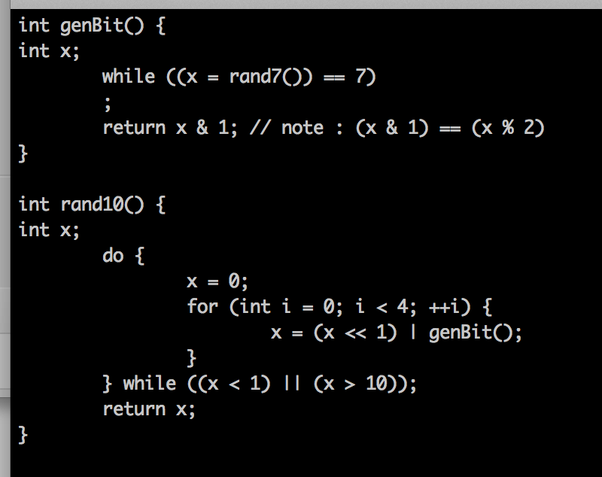
例2 续
代码
<number>/22
julyedu.com

Slide 9
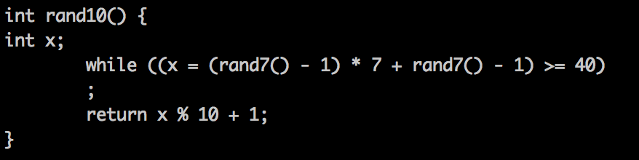
例2 续2
方法2 （聪明一点）
  使用“七进制” ： 我们把1-7减去1，变为0-6。产生一个两位的七进制数，对应0-48，我们把40-48扔掉（因为这只有9个数），其余按照个位数字分类，0-9对应我们要的1-10。
<number>/22
julyedu.com

Slide 10
例2 续3
关键问题
  保证均匀，才能扔掉。
    rand2() + rand2() – 1并不是均匀的1-3
      1和3的概率是1/4, 2的概率是1/2
分析： 一个实验成功的概率是p,则不断实验直到一次成功的期望次数是1/p
  p * 1 + (1 – p) * (x + 1) = x
请计算方法1和2的期望循环次数
  112/15和49/20
<number>/22
julyedu.com

Slide 11
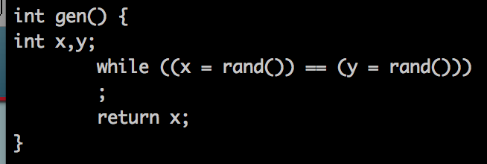
例3 不均匀随机数发生器构造均匀
例3 一个随机数发生器，不均匀，以概率p产生0，以(1-p)产生1， (0<p<1),构造一个均匀的随机数发生器 （算法导论）
  分析： 产生两次，(0,1)的概率与(1,0)的概率相同都是p * (1 – p)。
<number>/22
julyedu.com

Slide 12
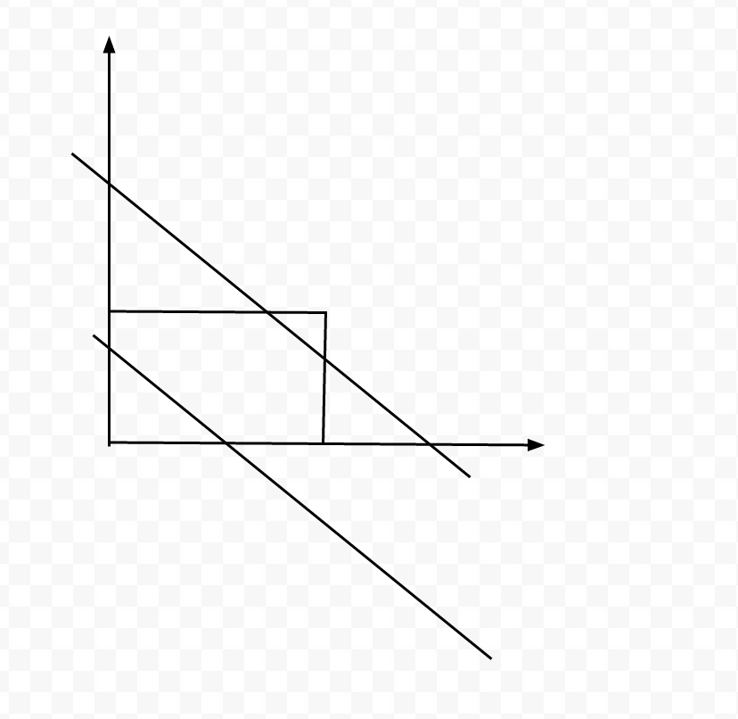
例4 随机变量的和
例4 （笔试题） 实数随机变量x和y分别在[0,a]与[0,b]之间均匀分布（a和b是给定的实数），再给一个实数z,问x + y <= z的概率？
  分析x和y分布是一个矩形，求直线x + y = z下边在矩形内的面积与矩形本身的面积比。
<number>/22
julyedu.com

Slide 13
例5 水库（Reservoir）采样
例5 流入若干个对象（整数），事先不知道个数。如何随机取出k个 （k小于总数）？
  算法：用一个数组a保存k个数 a[0..k -1]
  对于第i个元素(i = 1,2,…)
    如果i <= k： 则a[i -1]存放这个元素
    否则：产生随机数x = rand() % i
      若x < k,则用a[x]存放这个元素（扔掉之前的元素）
<number>/22
julyedu.com

Slide 14
例5 续
算法优点
  不需要预先知道元素个数（可以一个一个流入）
证明，假设目前已经流入n > k个元素，
第i( i <= k)个元素被选中的可能性
  1 * k / (k + 1) * (k + 1) / (k + 2) *…*(n -1) / n = k / n
第i (i > k)个元素被选中的可能性
  k / i * i / (i + 1) * (i + 1) / (i + 2) *…* (n – 1) / n = k / n
<number>/22
julyedu.com

Slide 15
例5 续
思考与扩展
  k == 1的特殊性
  一个若干行的大文件，随机选择一行
  一个不知道长度的链表，随机选择一个或者多个元素
  带权采样——如果每个元素权重不同，如何办？
    见例7
<number>/22
julyedu.com

Slide 16
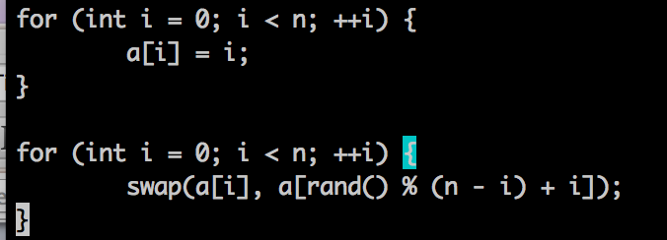
例6 随机排列产生——random_shuffle
例6 用数组a[0..n -1]随机产生一个全排列
  方法1—— 一般不符合要求
    产生一个[1,n!]的随机数，然后求出一个排列
  方法2 常规方法 请思考证明
    初值
      a[i]和a[i..n – 1]交换
<number>/22
julyedu.com

Slide 17
例7 带权采样问题
例7 给定n种元素，再给定n个权值，按权值比例随机抽样一个元素。为了方便我们可以假设权值全是整数。
  方法1 复制若干份，每个元素复制权值那么多份，用例5的方法水库采样。
    例： 3个a，2个b，6个c
      变为aaa, bb, cccccc
  优点： 可以使用已有的方法
  缺点： 需要自己复制
<number>/22
julyedu.com

Slide 18
例7 续
  方法2 每个元素按照权值对应一个区间
    例如 3个a，2个b，6个c
    a对应[0..2]，b对应[3..4], c对应[5..10]
    随机产生一个[0..10]的随机数，二分查找最后对应的元素是哪一个
    优点：省空间
    缺点： 需要二分查找
  方法3 假设有m种元素
      （1）先按1/m的概率随机选择一种元素
      （2）＊再产生随机数根据权值决定能否选择这种元素，如果能则选取它并结束，否则返回（1）
<number>/22
julyedu.com

Slide 19
例7 续2
详细分析
  第（2）步的概率多大？
    P_{i1} = W_{i} / W_{tot} 或P_{i2} ＝W_{i} / W_{max} 无关紧要（正比于W_{i}）
  实验一次成功的概率？
    P_{suc} = 1/m * sigma(P_{i}) 注意P_{i}取不同值的差别
    失败(谁也没选中) 的概率 P_{lose} = 1 – P_{suc}
    最终选择第i个的概率
      1/m * P_{i} + P_{lose} * 1/m * P_{i} + P_{lose}² * ( 1/m * P_{i}) +….
      无穷递缩等比数列， 显然正比于P_{i}
<number>/22
julyedu.com

Slide 20
例7 续3
关于步骤（2）
  P_{i} = a / b
    老办法
      产生随机数 % b, 看是否小于a
      或者产生[1..b]的随机数看是否小于等于a
      或者产生[0..b – 1]的随机数看是否小于a
期望次数
  1/P_{succ} = m / sigma(P_{i}) (注意分母不一定是1)
    P_{i1} = W_{i} / W_{tot} 期望 恰好是m
    P_{i2} ＝W_{i} / W_{max} 期望是m * W_{max} / sigma(W) ，比m小一些
应用
  按照分数给用户推荐歌曲、产品等
<number>/22
julyedu.com

Slide 21
总结
采样
概率算法
  快速排序 pivot的选择——避免最差情况
  在线雇佣问题 （算法导论）
    不假设输入分布情况
    Hash函数解决碰撞
      一致性hash
    多次尝试
      如一个算法有一半的可能性得到正确（最优）解——尝试30次，几乎能得到正确（最优）解
<number>/22
julyedu.com

Slide 22
谢谢大家
更多视频尽在：
  http://www.julyedu.com/
    免费视频
    直播课程
    面试问答
Contact us：微博
  @七月算法
  @七月问答
  @曹鹏博士
<number>/22
julyedu.com

